Slide 1
组会
2025/09/15

Slide 2
工作列表
焦老师团队CSR问题研究成果中所用参数及结果
束线2 Bunch Compressor CSR抑制相关
APD+PPD方案CSR

Slide 3
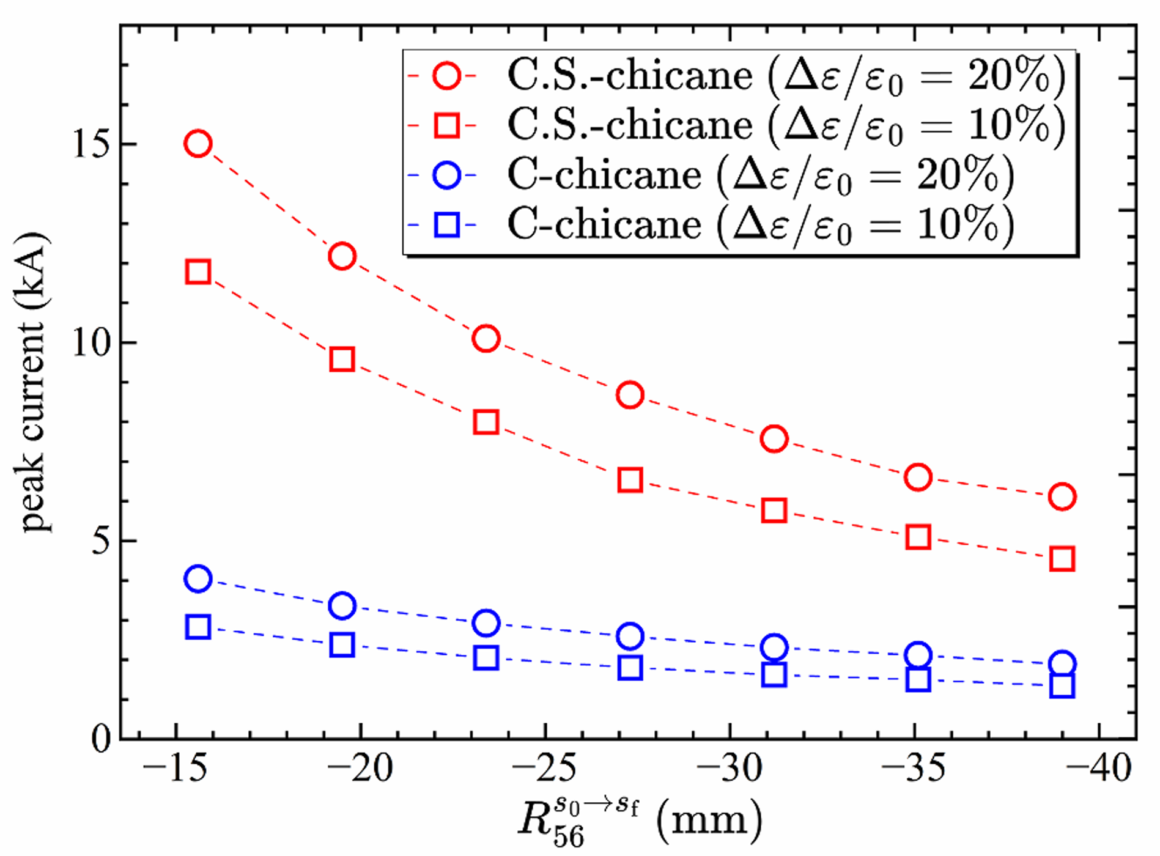
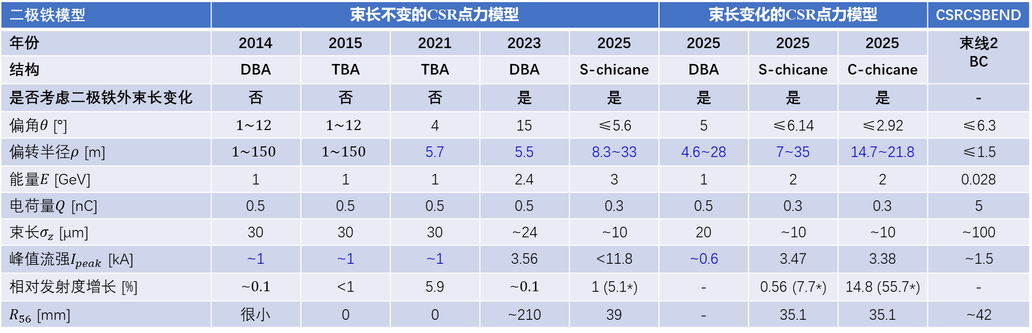
焦老师团队CSR问题研究成果中所用参数及结果
二极铁模型 | 束长不变的CSR点力模型 |  |  |  |  | 束长变化的CSR点力模型 |  |  | CSRCSBEND
年份 | 2014 | 2015 | 2021 | 2023 | 2025 | 2025 | 2025 | 2025 | 束线2 BC
结构 | DBA | TBA | TBA | DBA | S-chicane | DBA | S-chicane | C-chicane | -
是否考虑二极铁外束长变化 | 否 | 否 | 否 | 是 | 是 | 是 | 是 | 是 | -
偏角$θ$ [$°$] | $$1\sim 12$$ | $$1\sim 12$$ | 4 | 15 | ≤5.6 | 5 | ≤6.14 | ≤2.92 | ≤6.3
偏转半径$ρ$ [m] | $$1\sim 150$$ | $$1\sim 150$$ | 5.7 | 5.5 | 8.3~33 | 4.6~28 | 7~35 | 14.7~21.8 | ≤1.5
能量$E$ [GeV] | 1 | 1 | 1 | 2.4 | 3 | 1 | 2 | 2 | 0.028
电荷量$Q$ [nC] | 0.5 | 0.5 | 0.5 | 0.5 | 0.3 | 0.5 | 0.3 | 0.3 | 5
束长$σ_{z}$ [μm] | 30 | 30 | 30 | ~24 | ~10 | 20 | ~10 | ~10 | ~100
峰值流强$I_{peak}$ [kA] | ~1 | ~1 | ~1 | 3.56 | <11.8 | ~0.6 | 3.47 | 3.38 | ~1.5
相对发射度增长 [%] | ~$0.1$ | <1 | 5.9 | ~$0.1$ | 1 (5.1*) | - | 0.56 (7.7*) | 14.8 (55.7*) | -
$R_{56}$ [mm] | 很小 | 0 | 0 | ~210 | 39 | - | 35.1 | 35.1 | ~42
注：*括号外为仅考虑steady-state CSR效应的结果，括号内为考虑steady-state CSR, transient CSR at the dipole edges, incoherent synchrotron radiation, CSR coasting into a subsequent drift, and the classical, single-particle synchrotron radiation所有效应的结果。
*蓝色表示根据文章给出参数的间接计算值，非文章直接给出。

Slide 4
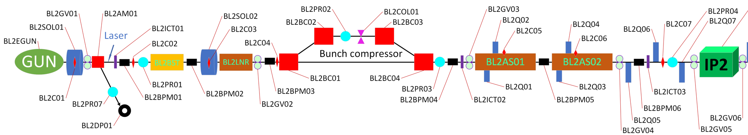
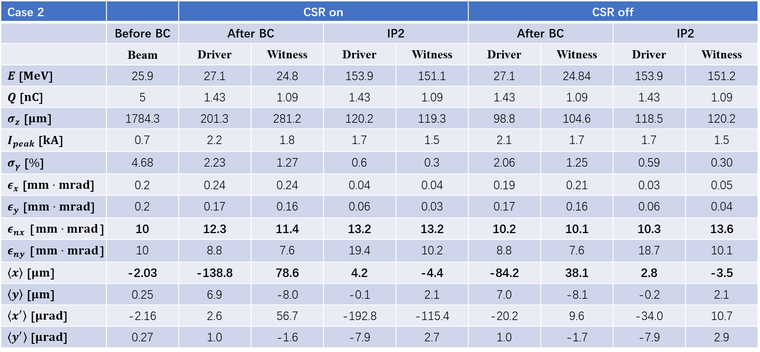
束线2，过压缩/case 2，束流参数
Case 2 |  | CSR on |  |  |  | CSR off |  | CSR off
 | Before BC | After BC |  | IP2 |  | After BC |  | IP2
 | Beam | Driver | Witness | Driver | Witness | Driver | Witness | Driver | Witness
$E$ [$MeV$] | 25.9 | 27.1 | 24.8 | 153.9 | 151.1 | 27.1 | 24.84 | 153.9 | 151.2
$Q$ [$nC$] | 5 | 1.43 | 1.09 | 1.43 | 1.09 | 1.43 | 1.09 | 1.43 | 1.09
$σ_{z}$ [$μm$] | 1784.3 | 201.3 | 281.2 | 120.2 | 119.3 | 98.8 | 104.6 | 118.5 | 120.2
$I_{peak}$ [$kA$] | 0.7 | 2.2 | 1.8 | 1.7 | 1.5 | 2.1 | 1.7 | 1.7 | 1.5
$σ_{γ}$ [$\%$] | 4.68 | 2.23 | 1.27 | 0.6 | 0.3 | 2.06 | 1.25 | 0.59 | 0.30
$ε_{x}$ [$mm⋅mrad$] | 0.2 | 0.24 | 0.24 | 0.04 | 0.04 | 0.19 | 0.21 | 0.03 | 0.05
$ε_{y}$ [$mm⋅mrad$] | 0.2 | 0.17 | 0.16 | 0.06 | 0.03 | 0.17 | 0.16 | 0.06 | 0.04
$ε_{nx}$ [$mm⋅mrad$] | 10 | 12.3 | 11.4 | 13.2 | 13.2 | 10.2 | 10.1 | 10.3 | 13.6
$ε_{ny}$ [$mm⋅mrad$] | 10 | 8.8 | 7.6 | 19.4 | 10.2 | 8.8 | 7.6 | 18.7 | 10.1
$\left\langle x\right\rangle$ [$μm$] | -2.03 | -138.8 | 78.6 | 4.2 | -4.4 | -84.2 | 38.1 | 2.8 | -3.5
$\left\langle y\right\rangle$ [$μm$] | 0.25 | 6.9 | -8.0 | -0.1 | 2.1 | 7.0 | -8.1 | -0.2 | 2.1
$\left\langle x^{′}\right\rangle$ [$μrad$] | -2.16 | 2.6 | 56.7 | -192.8 | -115.4 | -20.2 | 9.6 | -34.0 | 10.7
$\left\langle y^{′}\right\rangle$ [$μrad$] | 0.27 | 1.0 | -1.6 | -7.9 | 2.7 | 1.0 | -1.7 | -7.9 | 2.9

Slide 5
Case2，IP2处束流
如果去掉头尾，driver的中心偏差为4.53015 um，witness的中心偏差为-2.64256 um；
CSR on时，IP2处束流横向切片的中心偏差

Slide 6
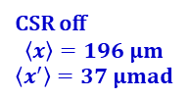
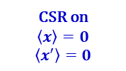
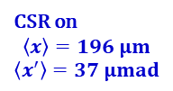
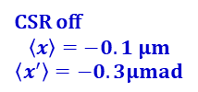
APD+PPD方案中的CSR问题
打开chicane1 CSR，并令质心和散角为0（$\left\langle x\right\rangle =0,\left\langle x^{′}\right\rangle =0$），即只考虑CSR带来的发射度增长；
关闭chicane2 CSR，即只考虑chicane1中CSR引起的发射度增长带来的影响。
CSR off
$$\left\langle x\right\rangle =−0.1 μm$$
$$\left\langle x^{′}\right\rangle =−0. 3μmad$$
CSR off
$$\left\langle x\right\rangle =196 μm$$
$$\left\langle x^{′}\right\rangle =37 μmad$$
CSR on
$$\left\langle x\right\rangle =196 μm$$
$$\left\langle x^{′}\right\rangle =37 μmad$$
CSR on
$$\left\langle x\right\rangle =0$$
$$\left\langle x^{′}\right\rangle =0$$
Chicane1出口
APL2出口

Slide 7
APD+PPD方案中的CSR问题
APL要求束流横向相空间具有对称性，因此发射度增长和质心偏移都会引起束流在PPD入口处的准直
CSR off
$$\left\langle x\right\rangle =−0.1 μm$$
$$\left\langle x^{′}\right\rangle =−0. 3μmad$$
CSR off
$$\left\langle x\right\rangle =196 μm$$
$$\left\langle x^{′}\right\rangle =37 μmad$$
CSR on
$$\left\langle x\right\rangle =196 μm$$
$$\left\langle x^{′}\right\rangle =37 μmad$$
CSR on
$$\left\langle x\right\rangle =0$$
$$\left\langle x^{′}\right\rangle =0$$
APD出口
APL3出口

Slide 8


APD+PPD方案中的CSR问题
结论：发射度增长和质心偏移对最终束流的能散和能量抖动品质影响都很大；
此外，CSR对束流纵向相空间的调制会使其切片能散增长，导致最终能散变大.
CSR on
$$\left\langle x\right\rangle =0$$
$$\left\langle x^{′}\right\rangle =0$$
CSR off
$$\left\langle x\right\rangle =196 μm$$
$$\left\langle x^{′}\right\rangle =37 μmad$$

Slide 9
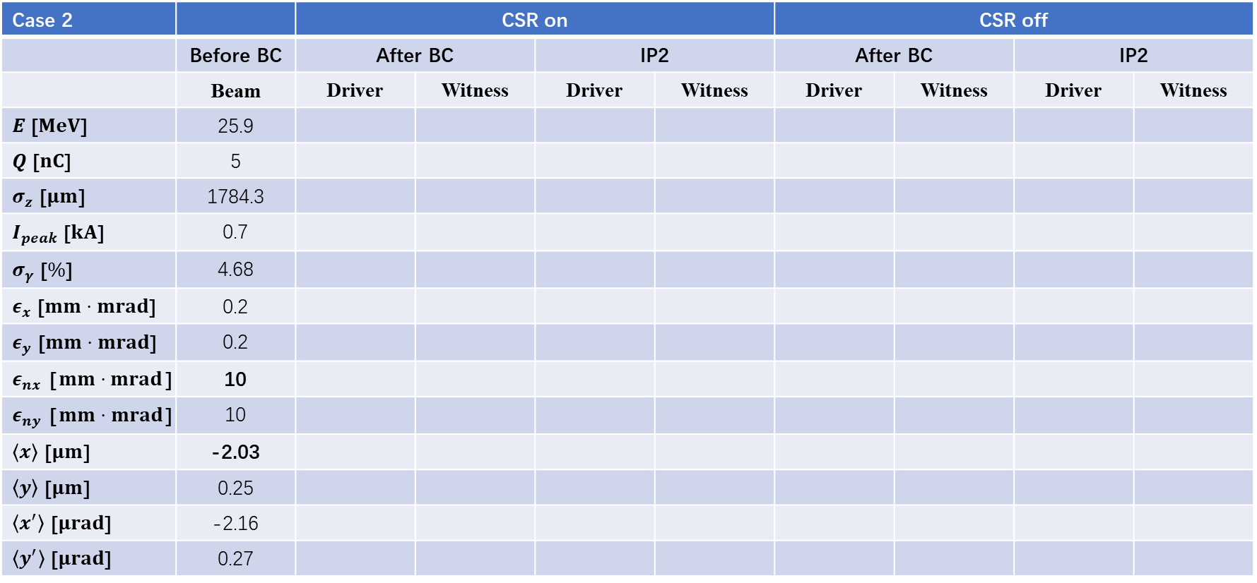
束线2，压缩/case 1，束流参数
Case 2 |  | CSR on |  |  |  | CSR off |  | CSR off
 | Before BC | After BC |  | IP2 |  | After BC |  | IP2
 | Beam | Driver | Witness | Driver | Witness | Driver | Witness | Driver | Witness
$E$ [$MeV$] | 25.9
$Q$ [$nC$] | 5
$σ_{z}$ [$μm$] | 1784.3
$I_{peak}$ [$kA$] | 0.7
$σ_{γ}$ [$\%$] | 4.68
$ε_{x}$ [$mm⋅mrad$] | 0.2
$ε_{y}$ [$mm⋅mrad$] | 0.2
$ε_{nx}$ [$mm⋅mrad$] | 10
$ε_{ny}$ [$mm⋅mrad$] | 10
$\left\langle x\right\rangle$ [$μm$] | -2.03
$\left\langle y\right\rangle$ [$μm$] | 0.25
$\left\langle x^{′}\right\rangle$ [$μrad$] | -2.16
$\left\langle y^{′}\right\rangle$ [$μrad$] | 0.27

